Slide 1


Программа стажировок при Правительстве Амурской области «Кадры решают»
Министерство проектного управления и кадровой политики Амурской области

Slide 2



Цель: формирование комплексной системы привлечения кадров на государственную гражданскую службу Амурской области через реализацию системы профессиональной ориентации и отбора молодежи из числа кандидатов
Дата начала разработки кадровой практики:
2019 год
Дата начала реализации кадровой практики:
2019 год
Ожидаемый эффект:
Реализация предложенных стажёрами проектов, трудоустройство в органы исполнительной власти талантливых, активных, неординарных и амбициозных представителей молодежи
ПРАВИТЕЛЬСТВО
АМУРСКОЙ ОБЛАСТИ

Slide 3

Задачи кадровой практики:
выявление талантливой молодежи, обладающей необходимым потенциалом для успешного прохождения гражданской службы;
профессиональная ориентация перспективных молодых кадров, обеспечение получения стажерами практико-ориентированных знаний и умений;
сформировать кадровый потенциал и кадровый резерв с целью последующего трудоустройства и обеспечения востребованности кадрового потенциала перспективных выпускников образовательных организаций, проявивших свои способности в рамках прохождения стажировки
ПРАВИТЕЛЬСТВО
АМУРСКОЙ ОБЛАСТИ

Slide 4
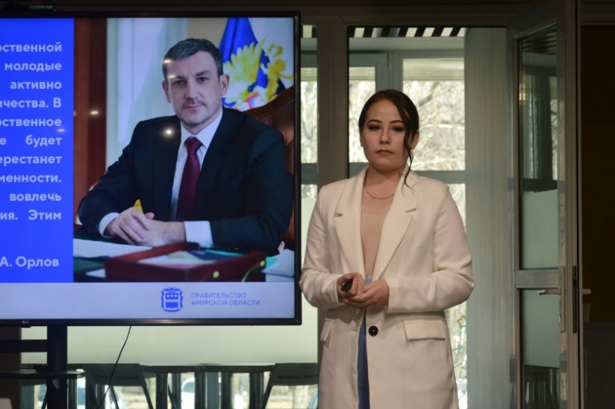
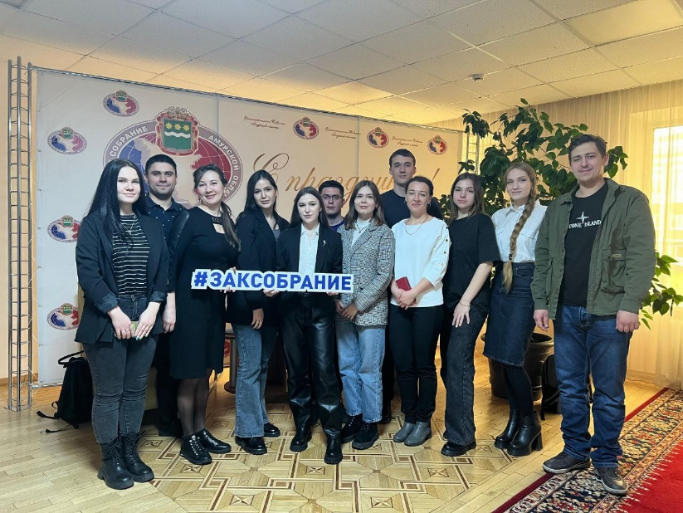
Что дает стажировка?
хороший старт при построении карьеры;
опыт работы по различным направлениям: юриспруденция, экономика, социальная среда, связи с общественностью, журналистика и др.;
участие в интересных проектах Правительства Амурской области;
уникальный шанс поучаствовать в жизни области, государства;
обучение и развитие во время стажировки
ПРАВИТЕЛЬСТВО
АМУРСКОЙ ОБЛАСТИ

Slide 5
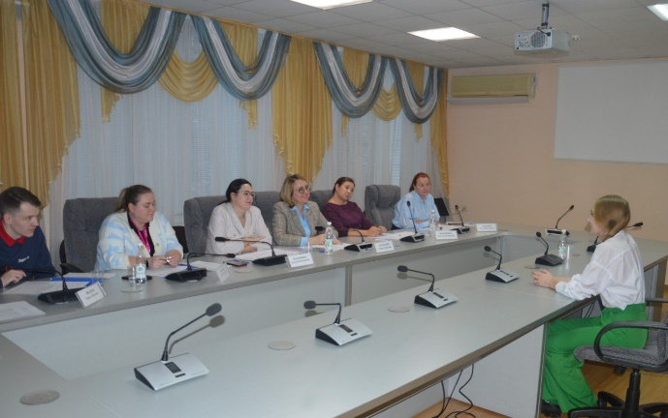
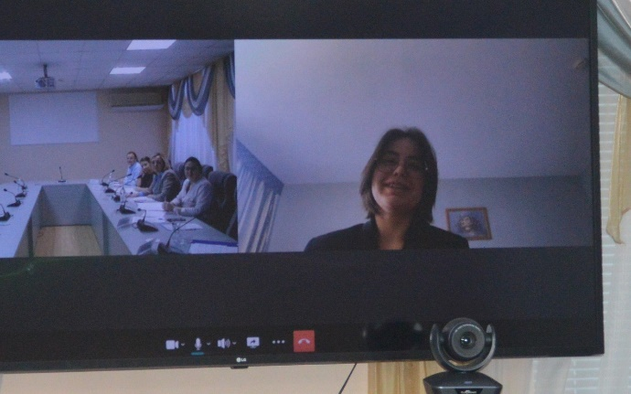
Проведение отбора стажеров
I этап – заполнение анкеты, представление видеопрезентации с информацией о себе, прохождение тестирования
II этап – собеседование с членами конкурсной комиссии (в состав комиссии входят представители органов власти, представители общественных и молодежных организаций), в ходе которого могут применяться различные методы оценки, включая проведение групповых дискуссий, решение кейсовых заданий, подготовку проекта документа и иных письменных работ, решение практических задач
ПРАВИТЕЛЬСТВО
АМУРСКОЙ ОБЛАСТИ

Slide 6
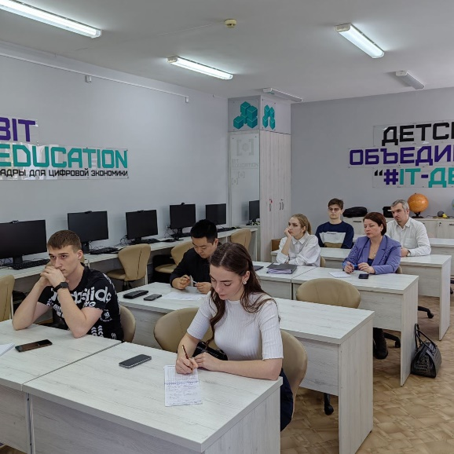
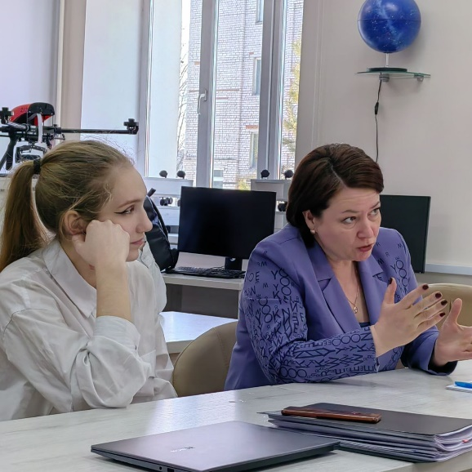
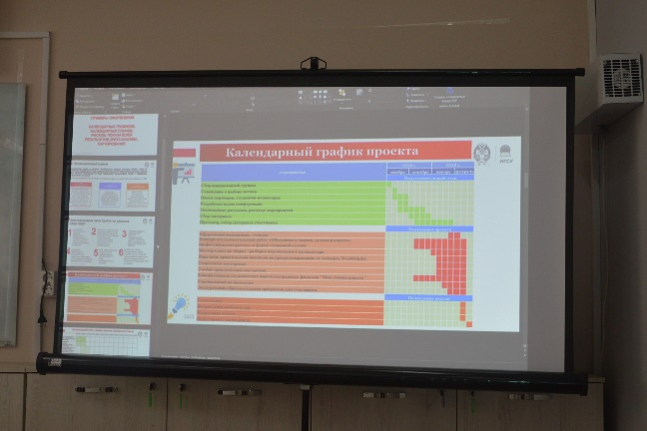
Организация системы обучения
Разработана и реализуется образовательная программа «Введение в проектную деятельность»
ПРАВИТЕЛЬСТВО
АМУРСКОЙ ОБЛАСТИ

Slide 7
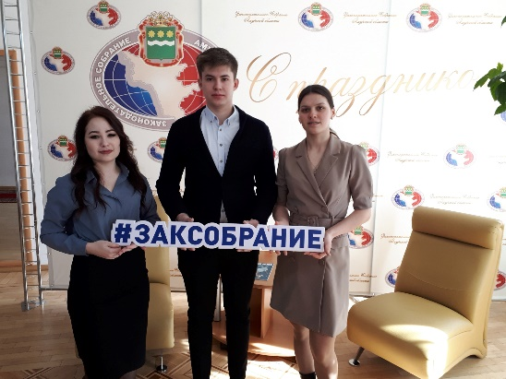
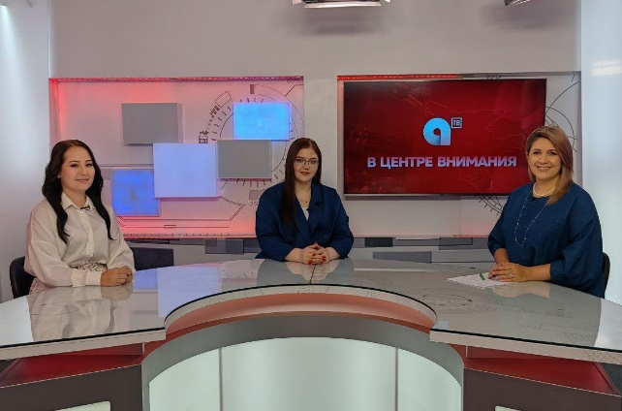
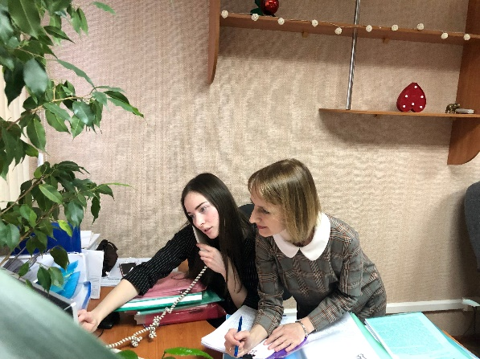
Мероприятия в рамках проведения стажировки
Участие в заседаниях Законодательного Собрания Амурской области
Выступление на телевидении
Непосредственное погружение в работу выбранного направления
ПРАВИТЕЛЬСТВО
АМУРСКОЙ ОБЛАСТИ

Slide 8
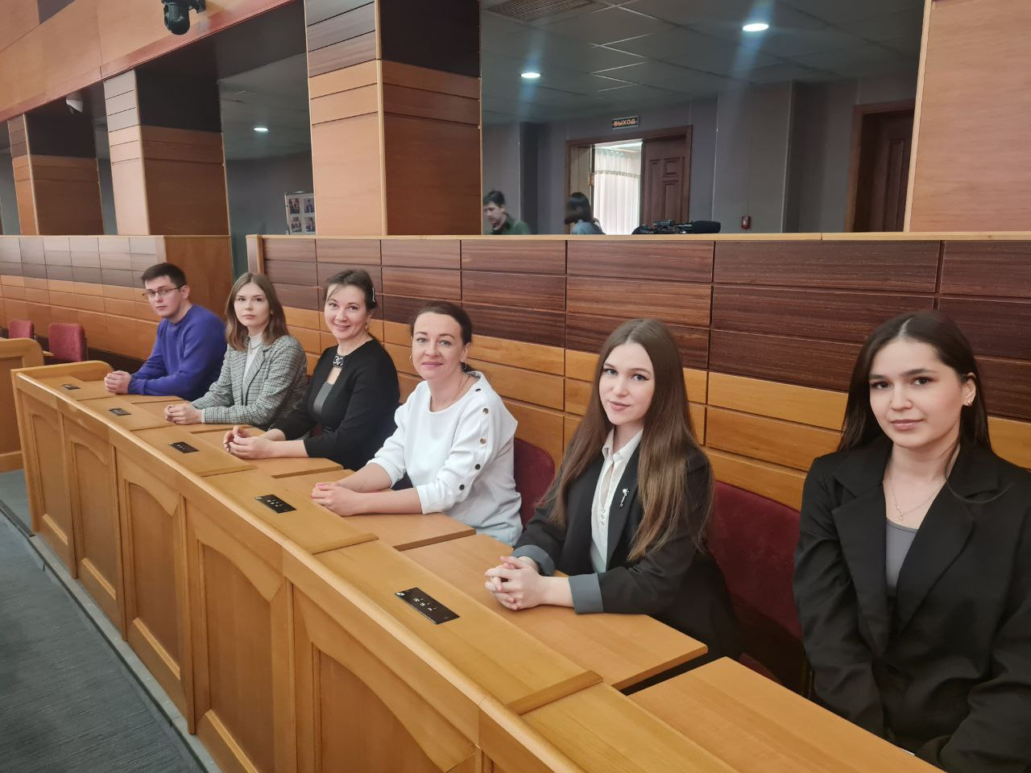
Оценка совокупных затрат на сопровождение кадровой практики
Оценка совокупных временных затрат: порядка 6 месяцев сотрудниками органами власти; 4 недели педагоги ФГБОУ ВО «Амурский государственный университет» ;
Оценка совокупных финансовых затрат: около 280 800,0 руб.;
Оценка совокупных трудовых затрат: реализуется в рамках служебной деятельности 2-мя сотрудниками органов исполнительной власти и педагогами ФГБОУ ВО «Амурский государственный университет»
ПРАВИТЕЛЬСТВО
АМУРСКОЙ ОБЛАСТИ

Slide 9



Итоги кадровой практики за весь период
10 органов исполнительной власти
123 кандидата в стажеры
42 стажера
ПРАВИТЕЛЬСТВО
АМУРСКОЙ ОБЛАСТИ

Slide 10
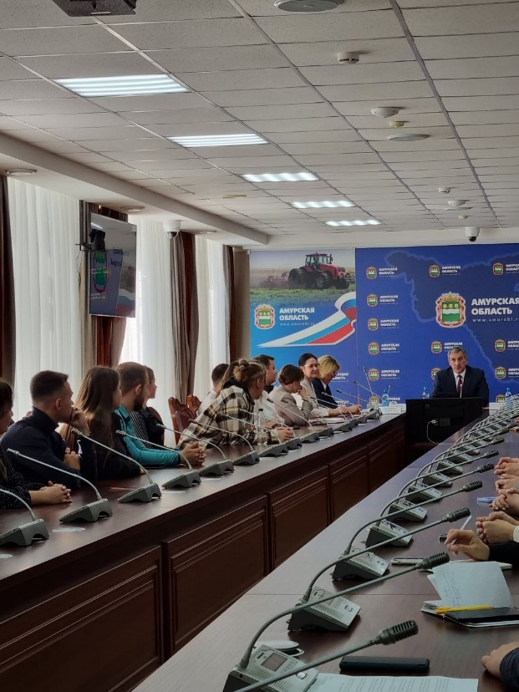
Основные показатели результативности после внедрения кадровой практики
сезон 2019/20 гг.
6 проектов внедрены в деятельность органов исполнительной власти области; 1 человек является действующим государственным гражданским служащим Амурской области;
сезон 2021/22 гг.
6 стажеров, 6 проектов внедрены; 2 человека трудоустроены в ОИВ; 1 человек в 2024 г. участвует в выборах в Городскую Думу г. Благовещенска;
сезон 2022/23
8 стажеров; 3 человека трудоустроены в ОИВ, 4 продолжили обучение, 1 проходит срочную службу в рядах РА; 7 проектов реализуются органами власти;
сезон 2023/24
5 стажеров; 4 трудоустроены (ОИВ – 1 чел., подведомственная сеть ОИВ – 1, федеральные ОИВ – 1 чел., продолжает обучение 1 человек); 4 проекта внедрены
ПРАВИТЕЛЬСТВО
АМУРСКОЙ ОБЛАСТИ

Slide 11
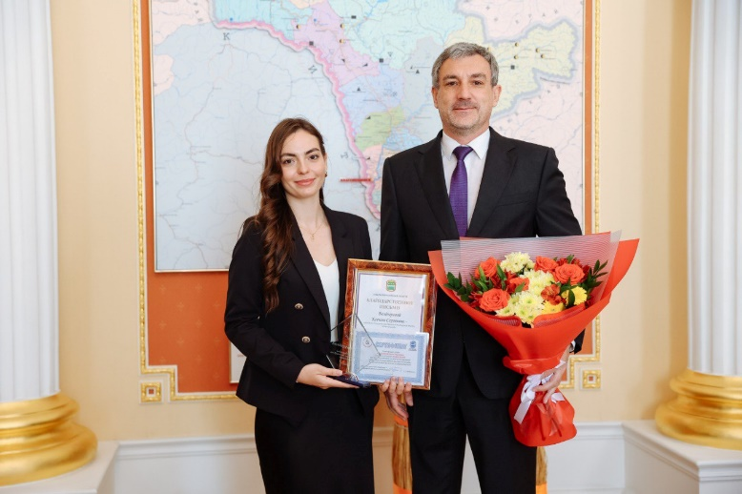
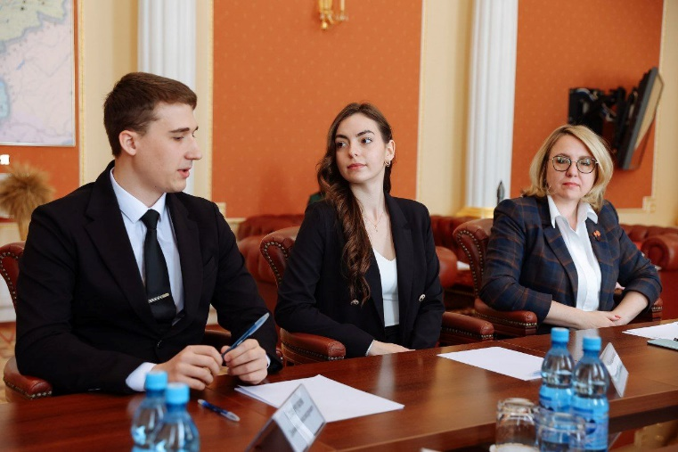
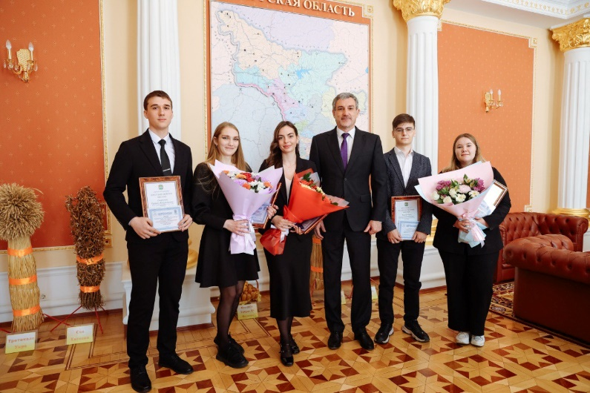
ПРАВИТЕЛЬСТВО
АМУРСКОЙ ОБЛАСТИ

Slide 12
Спасибо за внимание!
www.amurobl.ru
ПРАВИТЕЛЬСТВО
АМУРСКОЙ ОБЛАСТИ

